Slide 1
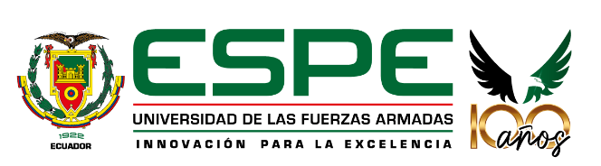
Gestión y Emprendimiento
Ing. Isabel Pilicita Mgs.

Slide 2
Unidad 1 EMPRENDIMIENTO Y EMPRENDEDOR
Definiciones
1.1 La Agenda 2030 y los objetivos de desarrollo sostenible
1.2 Perfil del Emprendedor
2. Enfoques y Teorías
2.1 Emprendimiento según Shumpeter
2.2 Modelo Timmons
2.3 Tipos de emprendimientos (tecnológico, social, cívico, cultural, empresarial);
por oportunidad y por necesidad
2.4 Tipos de emprendedores

Slide 3
Unidad 1 EMPRENDIMIENTO Y EMPRENDEDOR
Definición de emprendimiento
"El espíritu empresarial es la actividad intencionada de un individuo o de un grupo de individuos asociados, emprendida para iniciar, mantener o ampliar las ganancias mediante la producción o distribución de bienes y servicios económicos". A. H. Cole
"El espíritu empresarial se basa en una innovación sistemática y con determinación. Incluía no sólo al empresario independiente, sino también a los directores y gerentes de las empresas, que en realidad desempeñan funciones innovadoras". - Joseph A. Schumpeter
"Proceso de crear algo nuevo y asumir los riesgos y recompensas.“ - Robert D.Hisrich, M.P.Peters & D.A.Shepherd

Slide 4

DEFINICIÓN
Es el proceso de crear algo nuevo de valor en donde dedicamos nuestro tiempo y el esfuerzo necesario.

Slide 5
Unidad 1 EMPRENDIMIENTO Y EMPRENDEDOR
Pautas para emprender:
Aceptar y reconocer los riesgos financieros, tecnológicos, psicológicos en el mercado.
Finalmente, recibir las recompensas resultantes, ya sea la satisfacción monetaria y personal y la libertad de hacer lo que quieras.

Slide 6
Unidad 1 EMPRENDIMIENTO Y EMPRENDEDOR
2. La Agenda 2030 y los objetivos de desarrollo sostenible
La Agenda 2030 para el Desarrollo Sostenible, aprobada en septiembre de 2015 por la Asamblea General de las Naciones Unidas, establece una visión transformadora hacia la sostenibilidad económica, social y ambiental de los 193 Estados Miembros que la suscribieron y será la guía de referencia para el trabajo de la institución en pos de esta visión durante los próximos 15 años.

Slide 7

Unidad 1 EMPRENDIMIENTO Y EMPRENDEDOR
La Agenda 2030 y los objetivos de desarrollo sostenible

Slide 8
Unidad 1 EMPRENDIMIENTO Y EMPRENDEDOR Qué es un emprendedor
Aquel que crea un nuevo negocio ante el riesgo y la incertidumbre con el fin de alcanzar la rentabilidad y el crecimiento, identificando oportunidades y reuniendo los recursos necesarios para capitalizarlas.

Slide 9
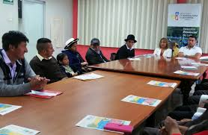

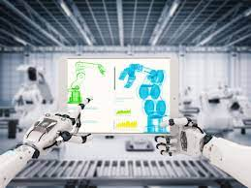
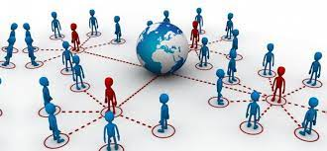

Unidad 1 EMPRENDIMIENTO Y EMPRENDEDOR Emprendimiento según Shumpeter
Schumpeter asume que el emprendedor actúa para distorsionar una situación de equilibrio existente. La actividad emprendedora rompe con el círculo continuo de mejoramiento.
Para Schumpeter, el emprendedor se ubica como iniciador del cambio y generador de nuevas oportunidades.
nueva organización
Nueva Fuente de suministro de materias primas
Nuevos ByS
Nuevos Mét
Nuevo Mercado

Slide 10
Unidad 1 EMPRENDIMIENTO Y EMPRENDEDOR Modelo Timmons
OPORTUNIDAD
Una oportunidad no es solamente una idea. Una oportunidad es una idea testeada que muestra un potencial de negocio importante.
Tamaño: un potencial en un mercado concreto donde se puedan identificar una estructura del mercado (líder/es, cadena de valor) márgenes, costes o cuotas de mercado.
Ventaja competitiva: ¿qué te hace diferente?

Slide 11
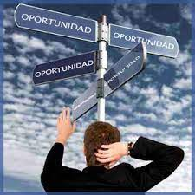

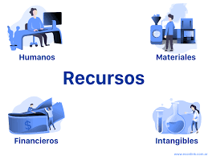
Unidad 1 EMPRENDIMIENTO Y EMPRENDEDOR Modelo Timmons
“El emprendimiento significa tomar acciones humanas, creativas para construir algo de valor a partir de prácticamente nada. Es la búsqueda insistente de la oportunidad independientemente de los recursos disponibles o de la carencia de estos.
Las 3 claves del modelo Timmons son:

Slide 12
Unidad 1 EMPRENDIMIENTO Y EMPRENDEDOR Modelo Timmons
2. RECURSOS
La falta de recursos es una de las claves fundamentales para tener éxito en el mundo de la empresa.
“Hacer más con menos es una potente ventaja competitiva” (J.Timmons).

Slide 13
Unidad 1 EMPRENDIMIENTO Y EMPRENDEDOR Modelo Timmons
3. EQUIPO FUNDADOR
La tercera clave fundamental para tener éxito al equipo fundador.
“Casi todos los errores que he cometido han sido motivados por seleccionar a la gente errónea y no una mala idea” (Arthur Rock).
Un líder reconocido que sea capaz de:
Aprender y enseñar con agilidad
Gestionar la adversidad
Ser íntegro, honesto y una persona de confianza
Liderar una cultura emprendedora en la empresa

Slide 14
Unidad 1 EMPRENDIMIENTO Y EMPRENDEDOR Modelo Timmons
3. EQUIPO FUNDADOR
La tercera clave fundamental para tener éxito al equipo fundador.
“Casi todos los errores que he cometido han sido motivados por seleccionar a la gente errónea y no una mala idea” (Arthur Rock).
Un líder reconocido que sea capaz de:
Aprender y enseñar con agilidad
Gestionar la adversidad
Ser íntegro, honesto y una persona de confianza
Liderar una cultura emprendedora en la empresa

Slide 15


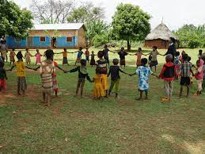


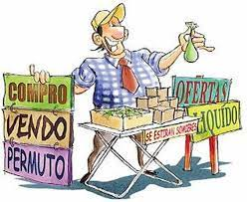

Unidad 1 EMPRENDIMIENTO Y EMPRENDEDOR Tipos de emprendimientos
1
2
Tecnológico
Social
Cívico
Cultural
Empresarial
Oportunidad
Necesidad
3
4
5
7
6

Slide 16
Unidad 1 EMPRENDIMIENTO Y EMPRENDEDOR Tipos de emprendedores
Schollhammer (1980) divide a los emprendedores en cinco tipos de personalidades:
• El emprendedor administrativo. Hace uso de la investigación y del desarrollo para generar nuevas y mejores formas de hacer las cosas.
• El emprendedor oportunista. Busca constantemente las oportunidades y se mantiene alerta ante las posibilidades que le rodean.
• El emprendedor adquisitivo. Se mantiene en continua innovación, la cual le permite crecer y mejorar lo que hace.
• El emprendedor incubador. En su afán por crecer y buscar oportunidades y por preferir la autonomía, crea unidades independientes que al final se convierten en negocios nuevos, incluso a partir de alguno ya existente.
• El emprendedor imitador. Genera sus procesos de innovación a partir de elementos básicos ya existentes, mediante la mejora de ellos.

Slide 17
Referencias Bibliográfica
Alcaraz Rodríguez, Rafael (2011). El emprendedor de éxito. Editorial McGraw Hill Interamericana México. Disponible en : https://www.stodomingo.ute.edu.ec/content/102001-322-1-2-2-8/TEXTO_GUIA_1_El_e_m_p_r_e__n_d_e_d__o_r_de_E_x_i_t_o.pdf

